Slide 1
AYUNTAMIENTO DE SAN PEDRO TLAQUEPAQUE
GOBIERNO 2018-2021
Secretaria General del Ayuntamiento
Dirección de Delegaciones y Agencias Municipales
AGENCIA MUNICIPAL LOMA BONITA
INFORME DE ACTIVIDADES
NOVIEMBRE DEL 2019

Slide 2
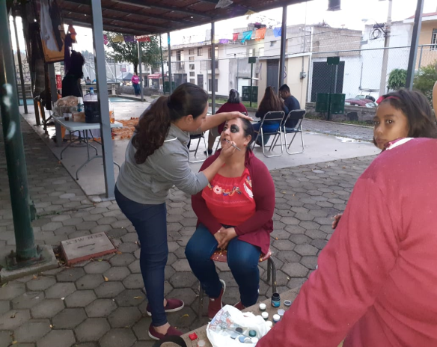
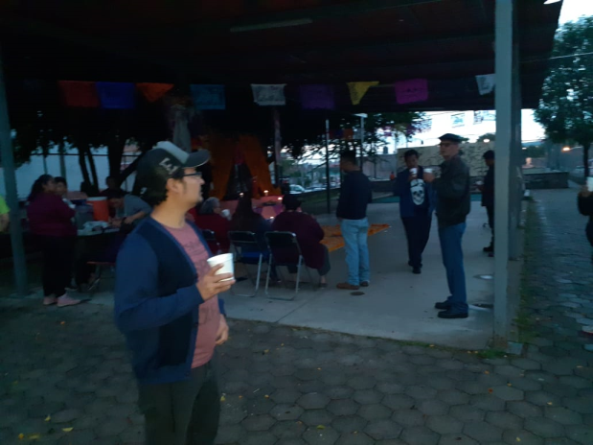
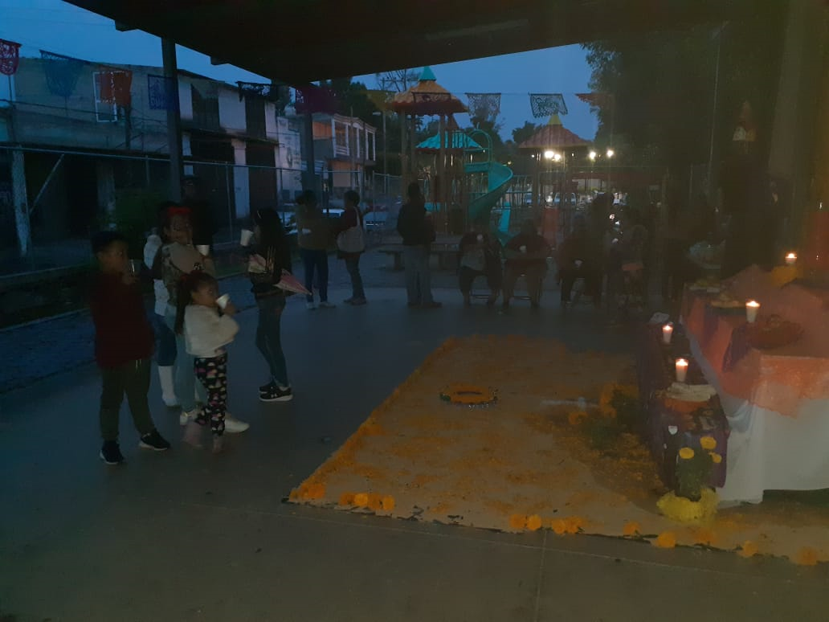
Programa 1 Festividades Tradicionales.
Día 02 de Noviembre.
Se realizo Evento de día de muertos en el parque Lineal al costado de Loma Bonita iniciando a las 5:00 pm y concluyendo a las 8:30 pm.
Se dio a las personas que asistieron al evento pan de muerto y chocolate así mismo se realizo maquillaje de fantasía a las personas de esta comunidad.
Con la participación de 30 personas.
Foto
Foto
Foto
Foto

Slide 3
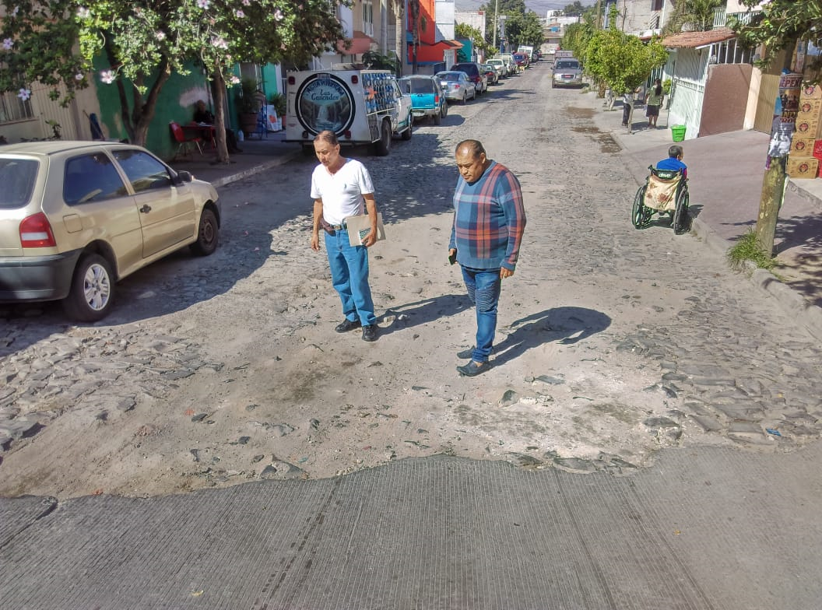
Programa 3 Visitas a colonias 2019.
.
Foto
Foto
Programa 3 Visitas a Colonias.
Día 22 de Noviembre.
Se realizo visitas de colonia al Sauz para levantar reporte de circuito de luminarias.
Foto
Foto

Slide 4
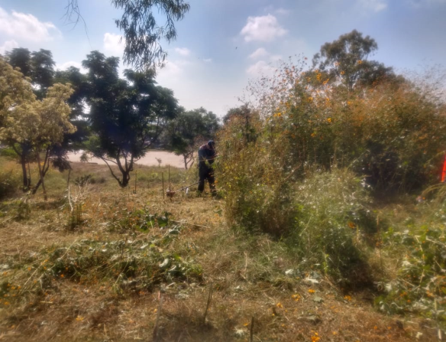
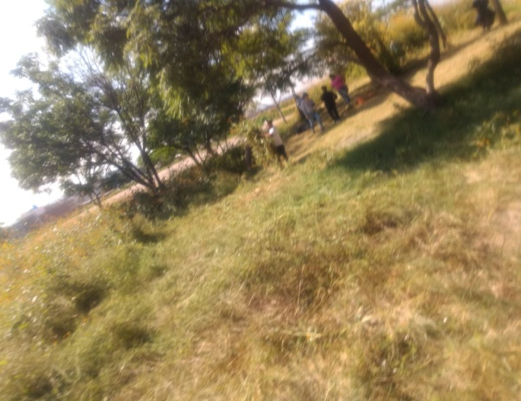
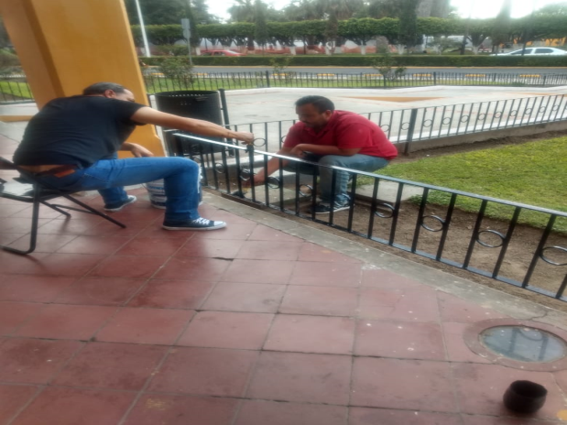
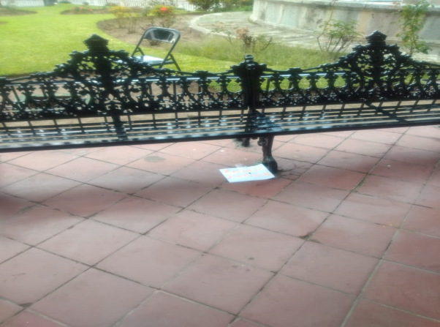
Programa 4 limpieza y Recuperación de Espacios Públicos. 2019.
.
Foto
Foto
28 de Octubre
Trabajo de campo apoyando a la Delegación de las Juntas.
Día 30 de Octubre.
Trabajo de campo apoyando a Dirección de Delegaciones y agencias Municipales.
Foto
Foto

Slide 5
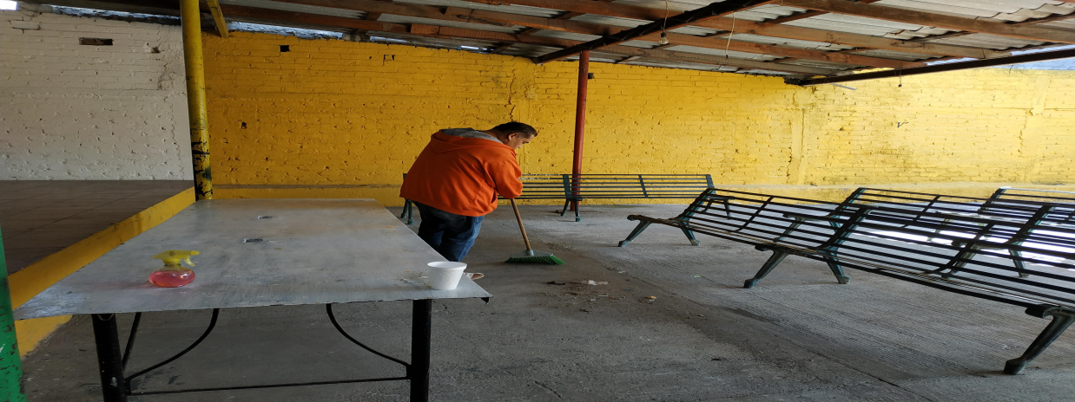
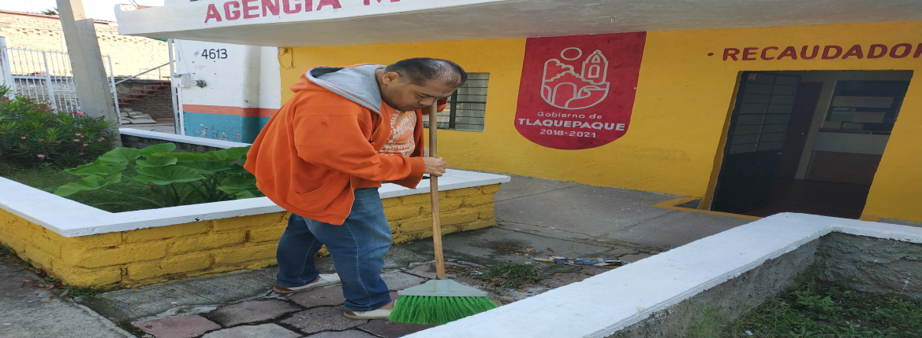
Programa 4 Limpieza y Recuperación de Espacios Públicos. 2019.
.
Foto
Foto
Programa 4 Recuperación y Mantenimiento de Espacios Públicos.
Día 05 de Noviembre.
Trabajo de campo limpiando la parte trasera de la Agencia Municipal.
Día 06 de Noviembre.
Trabajo de campo limpiando la parte trasera de la Agencia Municipal.
Foto
Foto

Slide 6
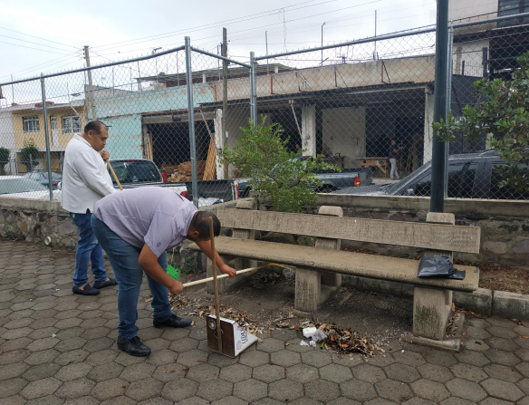
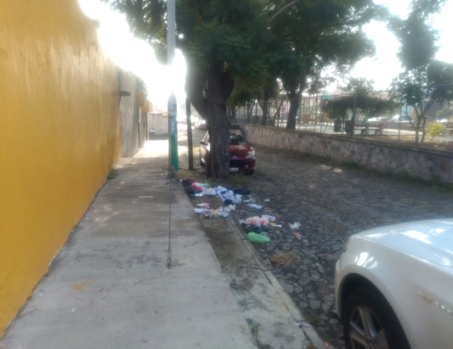
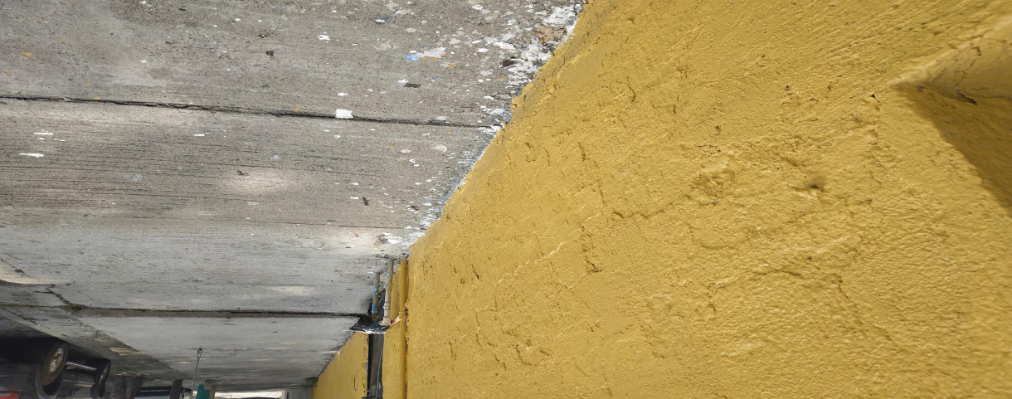
Programa 4 Limpieza y Recuperación de Espacios Públicos. 2019.
Programa 4 Recuperación y Mantenimiento de espacios Públicos.
Día 13 de Noviembre.
Limpieza del Parque lineal.
Día 15 de Noviembre.
Limpieza a un costado de la agencia Municipal.
.
Foto
Foto
Foto
Foto

Slide 7
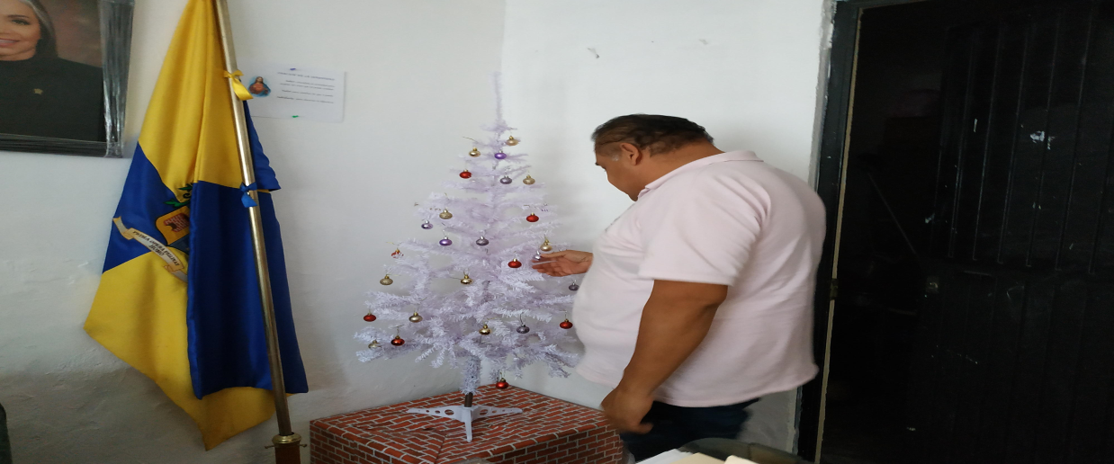
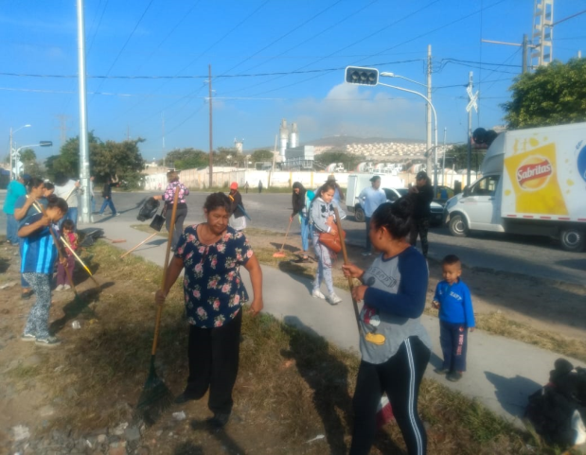
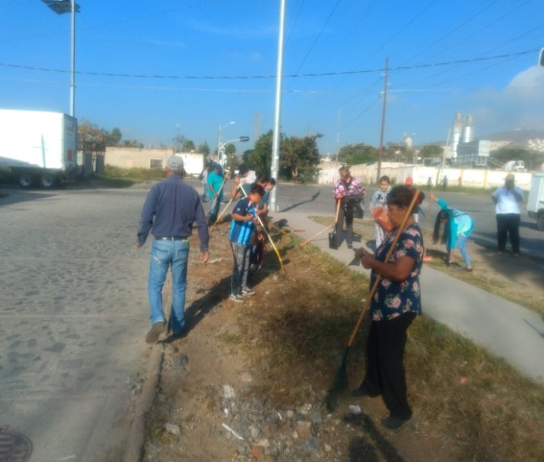
Programa 4 Limpieza y Recuperación de Espacios Públicos. 2019.
.
Foto
Foto
Programa 4 Recuperación y Mantenimiento de espacios Públicos.
Día 20 de Noviembre.
Decoración de la Agencia Municipal.
Día 21 de Noviembre.
Apoyo de limpieza en la colonia Artesanos.
Foto
Foto

Slide 8
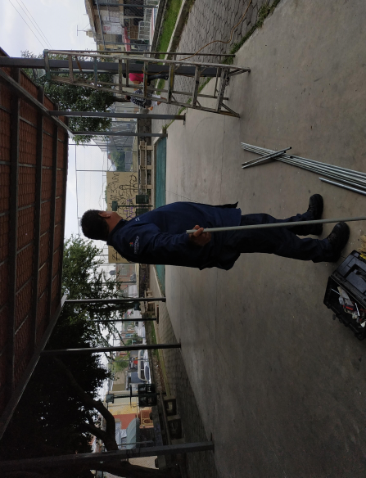
Programa 5 Apoyo a otras Dependencias. 2019.
.
Foto
Foto
Programa 5 Apoyo a otras dependencias.
Día 31 de Octubre.
Apoyo al departamento de Alumbrado Publico, instalando luminarias en el parque Lineal.
Foto
Foto

Slide 9
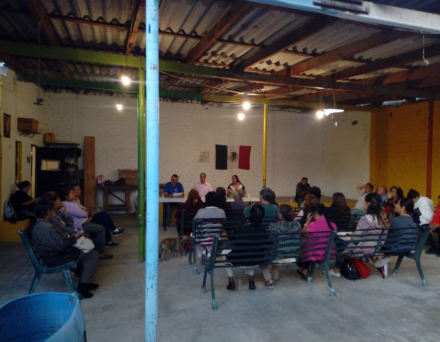
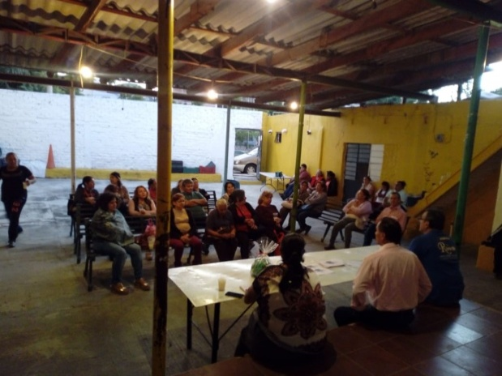
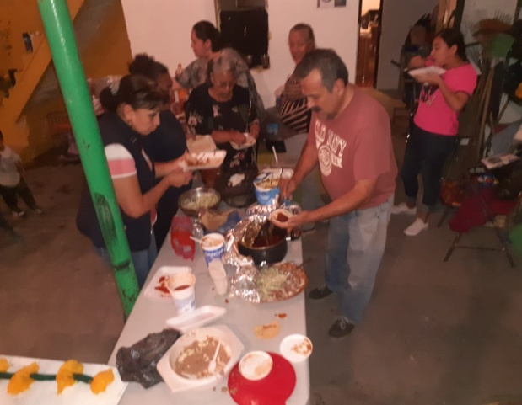
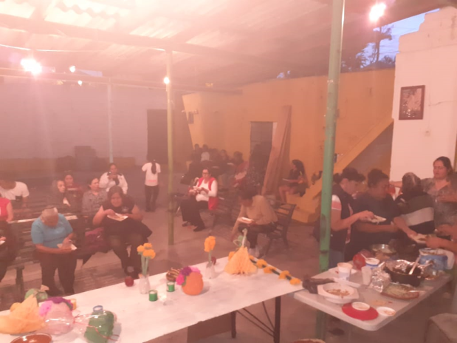
Programa 6 Actividades complementarias. 2019.
.
Foto
Foto
Programa 6 Actividades Complementarias.
Día 28 de Septiembre.
Reunión de vecinos iniciado a las 6:00 pm y concluyendo a las 8:00 pm en la Agencia Loma Bonita.
Día 04 de Noviembre.
Reunión de vecinos así como convivio.
Foto
Foto

Slide 10
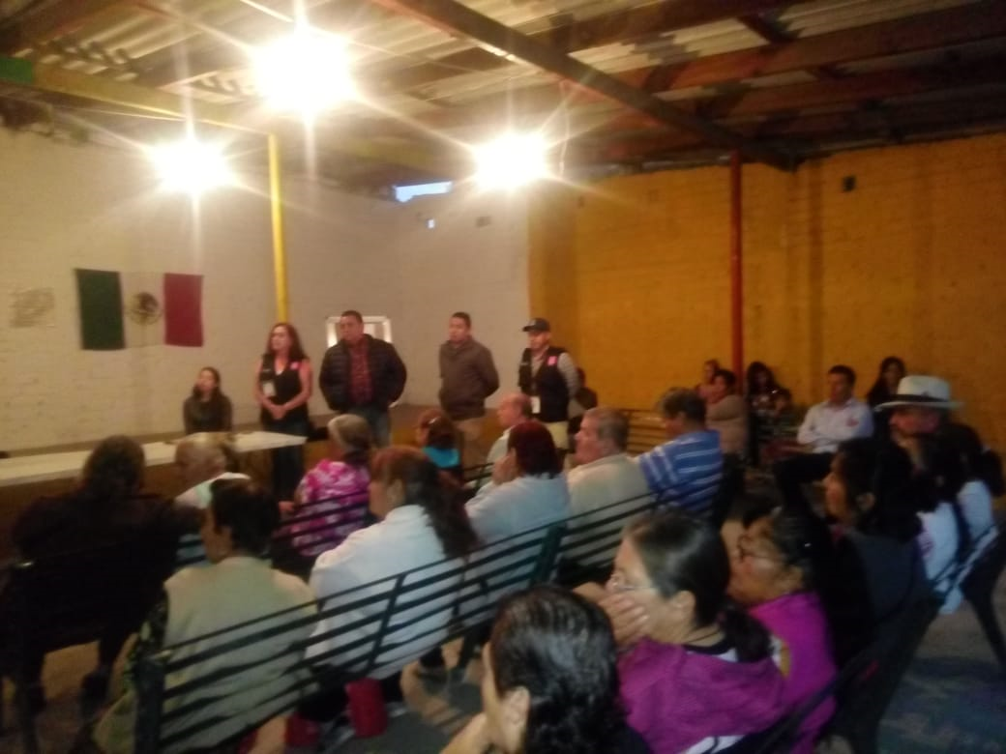
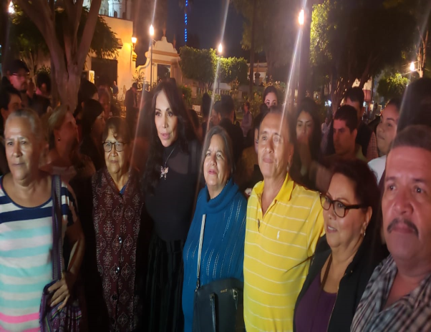
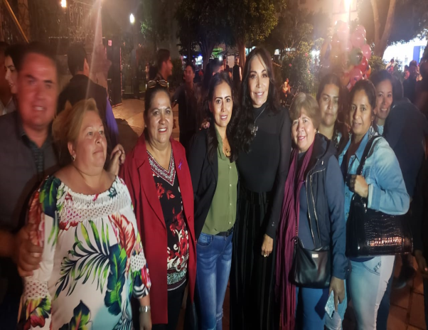
Programa 6 Actividades complementarias 2019
Programa 6 Actividades Complementarias.
Día 11 de Noviembre.
Reunión de vecinos en la Agencia Loma Bonita en compañía de Juna Martin y su equipo de trabajo el área de Mercados.
Día 25 de Noviembre.
Evento de la no violencia contra la mujer en el Jardín Hidalgo.
Foto
Foto
Foto
Foto

